Slide 1
Nhân vật – Sự kiện
Luật chơi
GV đưa ra 1 dữ kiện có liên quan đến nhân vật hoặc sự kiện lịch sử có thật trong lịch sử. HS dơ tay nhanh nhất sẽ được quyền trả lời, nếu trả lời đúng sẽ được công điểm/nhận quà từ GV, nếu sai nhường quyền trả lời cho HS khác.

Slide 2
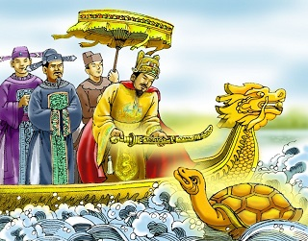
Hình ảnh này nhắc đến cuộc khởi nghĩa nào? Ai là người lãnh đạo khởi nghĩa?
- Khởi nghĩa Lam Sơn chống quân Minh xâm lược
– Lê Lợi

Slide 3
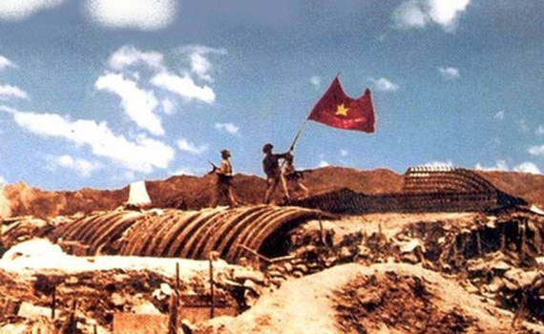
Hình ảnh này nhắc đến chiến dịch nào? Ai là người lãnh đạo?
- Chiến dịch Điện Biên Phủ
– Đại tướng Võ Nguyên Giáp

Slide 4
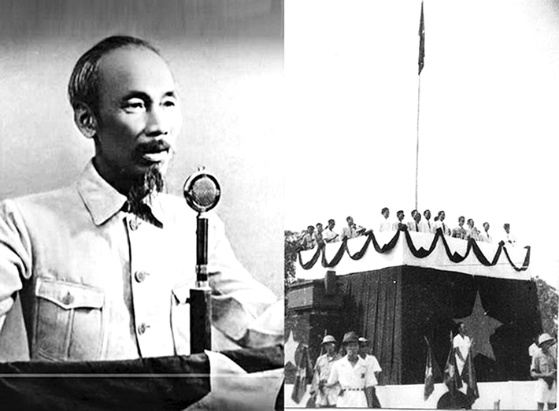
Hình ảnh này nhắc đến sự kiện quan trọng nào của nước ta? Ai là người chủ trì?
- Tuyên ngôn độc lập
– Hồ Chí Minh

Slide 5
Đây là bài hát nào? Tác giả là ai?
- Tiến quân ca (Quốc ca)
– Văn Cao

Slide 6
? Các em có nhận xét gì về những nhân vật và sự kiện trên?
Những nhân vật và sự kiện trên đều có thật và có liên quan đến lịch sử của dân tộc VN.

Slide 7
VIẾT BÀI VĂN KỂ LẠI MỘT SỰ VIỆC CÓ THẬT LIÊN QUAN ĐẾN NHÂN VẬT HOẶC SỰ KIỆN LỊCH SỬ

Slide 8
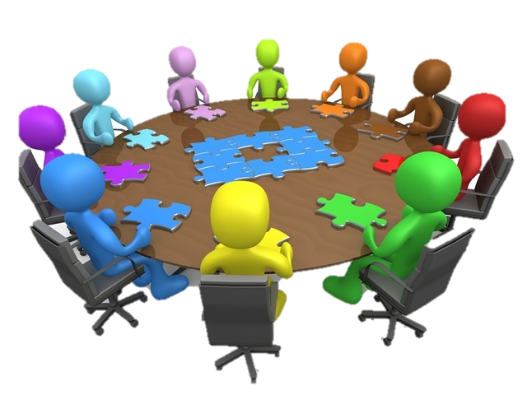
HOẠT ĐỘNG NHÓM MẢNH GHÉP

Slide 9
Vòng 1: Chuyên gia
Hoạt động theo nhóm từ 3 đến 8 người
Cử đại diện nhóm lên bốc thăm nhiệm vụ.
Mỗi cá nhân làm việc độc lập trong khoảng vài phút, suy nghĩ về câu hỏi, chủ đề và ghi lại những ý kiến của mình.
Khi thảo luận nhóm phải đảm bảo mỗi thành viên trong từng nhóm đều trả lời được tất cả các câu hỏi trong nhiệm vụ được giao và trở thành “chuyên gia” của lĩnh vực đã tìm hiểu và có khả năng trình bày lại câu trả lời của nhóm ở vòng 2

Slide 10
PHIẾU HỌC TẬP 1
01
02
Nhân vật hoặc sự kiện được kể có thể là ai hoặc sự việc gì?
Em hiểu thế nào là sự việc có thật?
03
04
Muốn viết bài văn theo yêu cầu bài viết này cần chuẩn bị gì?
Với kiểu bài này người kể là ai?
Hoạt động nhóm trả lời các câu hỏi sau:

Slide 11
PHIẾU HỌC TẬP 1
Hoạt động nhóm trả lời các câu hỏi sau:
Ai là người kể chuyện? Câu chuyện xảy ra ở đâu, khi nào? Kể tên các nhân vật trong câu chuyện?
Những sự kiện nào liên quan đến sự ra đời của bài hát “Tiến quân ca”?
Người kể có suy nghĩ gì về sự kiện bài hát “tiến quân ca” ra đời?

Slide 12
Vòng 2: Mảnh ghép
Các nhóm tách ra và tạo thành 3 nhóm mới.
Mỗi nhóm từ 6-8 HS.
Mỗi nhóm được hình thành bởi 1 – 2 HS từ nhóm 1, 1 – 2 HS từ nhóm 2, 1 – 2 HS từ nhóm 3.
HS chia nhóm và trao đổi với nhóm mới những nội dung đã bàn với nhóm cũ.

Slide 13
I. Định hướng
4
Sự việc có thật là sự việc xảy ra trong đời thực, không hư cấu, tưởng tượng; được nhiều người biết hoặc chứng kiến, có sử sách ghi lại...
3
Nhân vật hoặc sự kiện có trong lịch sử đấu tranh giữ nước.
2
Con người/ sự kiện trong lĩnh vực lao động, văn hóa, khoa học
1
Người kể: Người chứng kiến, người sưu tầm, nghiên cứu và thể hiện lại qua sách báo, phim ảnh...

Slide 14
Lưu ý khi viết bài
Lưu ý khi viết bài
Cần đọc sách, báo... sưu tầm một số câu chuyện lịch sử về:
01
02
03
04
Những hoạt động khoa học, sáng tạo trong nhiều lĩnh vực cuộc sống.
Những anh hùng dân tộc từ xưa đến nay.
Những tấm gương về lòng yêu nước, lòng dũng cảm…
Cuộc đời hoạt động cách mạng và đời thường của Hồ Chí Minh, các chiến sĩ

Slide 15
Luyện tập

Slide 16
? Dựa vào phần tìm ý và lập dàn ý trong SGK hãy thực hành viết bài văn?

Slide 17
a. Mở bài
c. Kết bài
Đề 2: Dàn ý
b. Thân bài
- Dựa vào câu chuyện Nhạc sĩ Văn Cao sáng tác Tiến quân ca, lần lượt kể lại quá trình sáng tác bài hát đó theo một trình tự nhất định:
+ Tôi trước khi sáng tác bài hát Tiến quân ca...
+ Tôi khi viết bài hát Tiến quân ca...
+ Tôi sau khi bài hát Tiến quân ca ra đời, được công bố, chào đón...
- Bài hát được hát lần đầu trong ngày 17-8-1945, khi diễn ra cuộc mít tinh của công chức Hà Nội. Bài hát Tiến quân ca được hàng ngàn người hoà nhịp cất cao tiếng hát trước Quảng trường Nhà hát Lớn. Những kỉ niệm của buổi hôm đó …
- Lần thứ hai, trong cuộc mít tinh vào ngày 19-8, hàng ngàn người và các em thiếu nhi cùng hát Tiến quân ca. Những kỉ niệm của lần thứ hai ...
Nêu lí do kể chuyện.
Phát biểu suy nghĩ của người kể lại câu chuyện.

Slide 18
? Các em đã học và đọc nhiều câu chuyện lịch sử, hãy viết bài văn kể lại sự việc liên quan đến một nhân vật hoặc sự kiện lịch sử mà em yêu thích?
Bài tập về nhà

